Slide 1
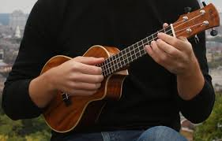
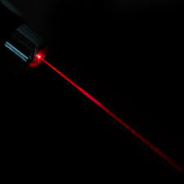
Ukulelaser 우쿨렐레이저
2013136051 백윤기
2013136086 이석한

Slide 2
목차
주제 및 목표
기능
구성도
시연 영상
시연

Slide 3
주제 및 목표
1. 주제 및 목표
아두이노 Mega 2560과 버튼, 레이저모듈, 조도센서, 초음파모듈을 활용하여 누구나 쉽게 다룰 수 있는 전자악기를 구현하고자 하였다.
특히 우쿨렐레와 같은 줄을 튕겨 소리를 내는 악기 종류들은 장시간 연주 시 손가락에 통증을 유발하기 때문에 줄을 레이저로 대체하여 시각적 아름다움과 함께 우쿨렐레에 대한 쉬운 접근을 추구하였다.

Slide 4
기능
2. 기능
버튼을 이용한 코드 조작
버튼을 이용하여 왼손으로 하는 코드조작을 할 수 있게 한다.
G, A, B, C, D, E, F를 기본으로 하는 총 20개의 소리를 구현
레이저를 이용한 연주 (CDS Cell)
레이저가 줄 역할을 하고 조도센서로 레이저를 보내서 레이저 신호가 없으면 소리가 나도록 한다.
초음파 센서를 이용한 음의 세기 조절 (HC-SR04)
초음파 센서를 이용하여 연주하는 손의 위치를 참고하여 음의 세기를 조절한다.

Slide 5
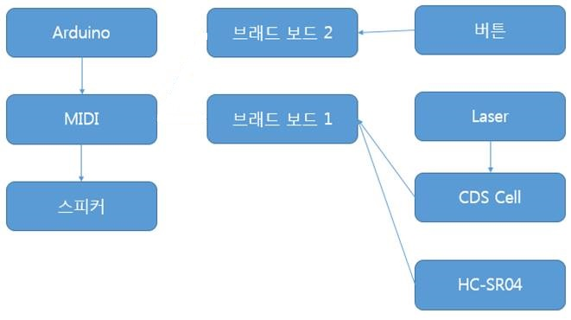
구성도
3. 구성도

Slide 6
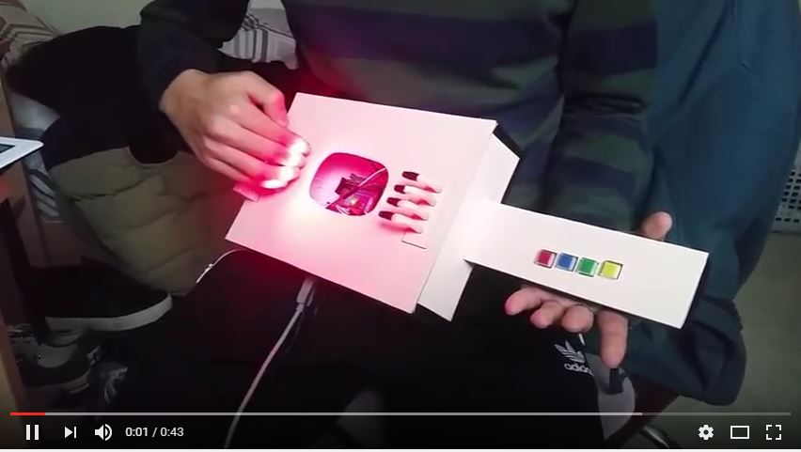
시연영상
4. 시연 영상
https://www.youtube.com/watch?v=65JErErrSnk

Slide 7
조도센서 시연
5. 시연
레이저를 이용한 연주 (CDS Cell)
레이저가 줄 역할을 하고 조도센서로 레이저를 보내서 레이저 신호가 없으면 소리가 나도록 한다.

Slide 8
초음파센서 시연
5. 시연
초음파 센서를 이용한 음의 세기 조절 (HC-SR04)
초음파 센서를 이용하여 연주하는 손의 위치를 참고하여 음의 세기를 조절한다.

Slide 9
버튼 시연
5. 시연
버튼을 이용한 코드 조작
버튼을 이용하여 왼손으로 하는 코드조작을 할 수 있게 한다.
G, A, B, C, D, E, F를 기본으로 하는 총 20개의 소리를 구현.

Slide 10
감사합니다 : )

